Slide 1
Cyber secure smart cities
Emiel Kerpershoek, Lectoraat Cyber Security & Safety
Kenniscentrum Cybersecurity
Notes:
Doen onderzoek samen met NHLS met aantal gemeenten, ZM, DH, EINDH, AP, Leeuw. Emm Zwolle
In 2021 gestart met dit onderzoek. De eerste fase van dit onderzoek is begin 2023 afgerond.
2 SC- systemen geanalyseerd: iVRI systeem en een crowd control systeem
- Focus: Veilige technische inrichting; Goede organisatorische inbedding; Veilig menselijk gedrag

Slide 2
Hoe wij naar smart city-systemen kijken
Definitie:
Stedelijke infrastructuren met sensoren die data verzamelen in de publieke ruimte en gebruik maken van smart computation ter verbetering van de aanpak van stedelijke vraagstukken…
… en die door koppeling met het internet en IT-systemen van diverse organisaties kunnen worden getroffen door cyberdreigingen met grote maatschappelijke impact
Notes:
vbCrowd control Slimme camerasystemen voor handhaven OOV, aanpakken van zwerfvuil
De inzet van slimme drones die vroegtijdig bosbranden kunnen detecteren of om criminelen te achtervolgen
Het laatste deel is ook heel belangrijk:
Smart city-systemen zijn verbonden met
het internet: voor data-opslag, cloud computation, uitlezen, aansturen of monitoren op afstand
als IT-systemen van gemeenten en externe partijen: gegevensuitwisseling, beheer op afstand, monitoren systemen.
>> Dat brengt cyberrisico’s met zich mee

Slide 3
Cyberincidenten smart city-systemen in Nederland
Hack van Intelligent verkeerssysteem in Groningen (2020)
hacker simuleert een grote groep fietsers en verstoort doorstroming
DDoS-aanval uitgevoerd met gehackte camera’s
Kan miljoenenschade veroorzaken voor financiële instellingen.
Hack van 40.000 zonnepaneelsystemen (2022)
aanpassen technische instellingen van omvormers
Notes:
1. iVRI. Hacker toegang > manipuleert verkeerslichten door grote groepen fietsers te simuleren.
In dit geval geluk dat het een ethische hack betrof
2. DDOS vooral op financiële instellingen en overheden – veel verzoeken naar websites waarmee website en online dienstverlening worden platgelegd. Botnets van geinfecteerde apparaten, vooral IoT apparaten slimme deurbel, maar ook beveiligingscam. [elke seconde ddos op NL bank – 2018 metro) // De limburger 15 okt. 2018
3. Hack van 40K ZonnePaneel-sys van Chinese fabrikant – toegang tot de omvormers waarmee technische aansturing kan worden aangepast. > brandgevaar of stroomuitval
Impact van cyberincidenten kan dus gigantisch zijn!

Slide 4
Hoe kunnen deze cyberincidenten gebeuren?
Zwakheden in de cybersecurity van smart city-systemen:
Veel gekoppelde sensoren
Onveilige instellingen
Onduidelijk wie er over gaat in de organisatie
Installateurs worden niet afgerekend op veiligheid
Ontbreken van wetgeving en normenkaders
Notes:
Veel gekoppelde sensoren met vaak nog onveilige standaard veiligheidinstellingen (regelmatig dat camera’s nog zijn beveiligd met het ww van fabrikant
Het kwartje is nog niet gevallen dus niemand gaat erover. Iemand krijgt het in zijn maag gesplitst, maar zou een management en bestuurlijke verantwoordelijkheid moeten zijn. Willen zo snel mogelijk hitech spul, veiligheid is alleen maar lastig
Ze worden niet geselecteerd op veiligheid.
BIO niet voor OT en nog niet wettelijk vereist, IEC62443 te zwaar

Slide 5
Actoren achter dreigingen smart city-systemen
Vandalen
Criminelen
Ondoordacht handelen van ambtenaren
Fouten in beheer door installateurs
Rancuneuze ex-werknemers
Statelijke actoren
Notes:
Iran of china
Ook bondgenoten kunnen we niet altijd vertrouwen. Ook VS heeft daar een handje van en wil boeing verder helpen tov airbus

Slide 6
Cybersecurity van smart city-systemen
Reikwijdte van beveiliging:
Beschikbaarheid: systemen en data zijn op het juiste moment beschikbaar
Integriteit: systemen en data zijn juist en volledig
Vertrouwelijkheid: toegang tot systemen en data is beperkt tot bevoegden
Notes:
Als het gaat over cyberweerbaarheid van smart city-systemen wordt bij gemeenten vaak gedacht in termen van bescherming van persoonsgegevens, maar IB is breder.
Richt zich ook op de functionaliteit van de systemen.
Sheets over
Op juiste moment
Reserve opties hebben.
Moet precies doen wat we willen dat het het doet.
Niet lekken,

Slide 7
Technische maatregelen
Denk aan:
Toegangsbeheer
Firewalls
Anti-malware
Patching
Pentesten
Notes:
Allerbelangrijkste staat er niet tussen. Welke is dat. Kahoot – na de niet ter
Firewall – filtert en monitort inkomend en uitgaand netwerkverkeer en vprmt een barriere tussen het netwerk en de buitenwereld
Pentesten van applicaties of systemen (eth hack)
IDS monitort netwerkverkeer om ongeautoriseerde toegang tot netwerk of systemen te identificeren.

Slide 8
Niet-technische maatregelen
Risicobewustzijn en expertise
Gevoel van urgentie bij top management
Ambassadeurs
Accountant / wetgeving
Business cases ontwikkelen
Gebruik van een baseline voor cybersecurity (BIO/CSIR)
Inrichten van een Information Security Management Systeem (ISMS)
Notes:
Het is van niemand en degene die het op moet pakken snapt het vaak niet >> trainen personeel en aannemen expertise
urgentie
Ambassadeurs
Accountant kunnen bestuurders en management tot de orde roepen
CISO’s obv risicoanalyse business case voor investeringen in IB maatregelen opstellen die aansluit bij de strategie van de organisatie
3. Baseline/isms

Slide 9
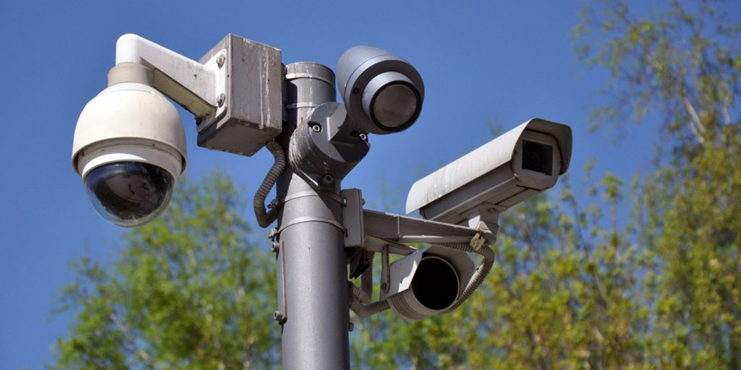
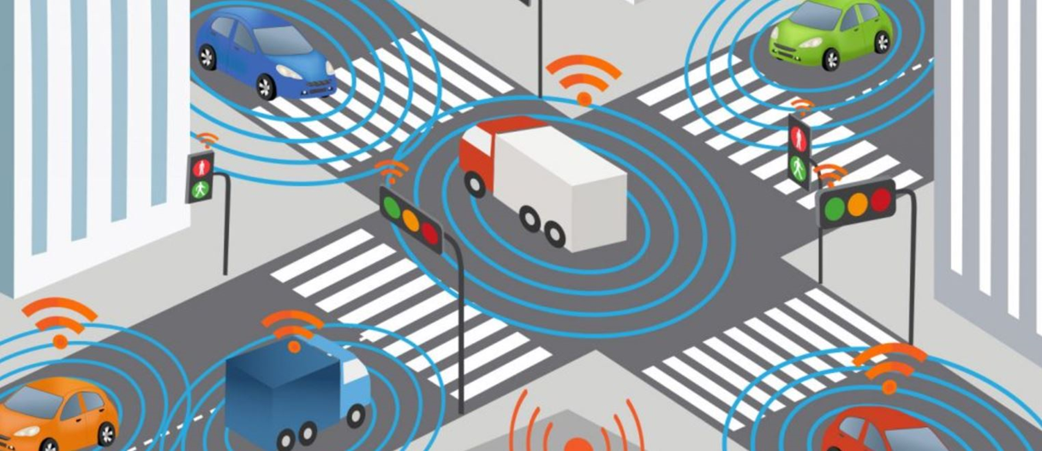
Gemeenten ervaren vergelijkbare knelpunten
1. Cybersecurity is niet goed ingebed in de organisatie
2. Cybersecurity wordt technisch onvoldoende ingevuld
3. Doorontwikkeling kan cybersecurity onder druk zetten
4. Weinig gebruikgemaakt van good practices en geaccepteerde kaders
Notes:
organisatie.
Vaak geen overzicht van digitale systemen in buitenruimte // Regie op DV onduidelijk of tijdelijk ingevuld
Bestuur/directie en Management weinig aangehaakt; Ligt vaak bij 1 beheerder
2. onvoldoende in ontwerp.
Instellingen, tijdige patching, segmentering, veel partijen en mensen die toegang hebben tot de systemen
Geen serieuze afspraken met leveranciers en controle op naleving
3. Doorontwikkeling.
Sensoren kunnen meer gegevens verzamelen Gaandeweg wijzingingen. Nieuwe gebruikers voor dat of Koppeling met andere databronnen
Op voorhand vaak geen visie op beperking dataverzameling en toepassing.
4 Wetgeving, baselines leren van elkaar samenwerking.
BIO/baselines voor industriele automatisering >> NIS2 en CSIR
wein good practices en breed geaccepteerde kaders voor DV

Slide 10
Verbeterpunten bij inrichting digitale veiligheid
Urgentie bij bestuurder en proceseigenaren.
Cybersecurity moet vanaf de start worden meegenomen.
Centraal punt cybersecurity vraagstukken voor digitale systemen in de publieke ruimte.
Notes:
hoger management moet zich realiseren dat CS onderdeel is van het primaire proces en dat zij daar verantwoordelijk voor zijn.
2. digitale veiligheid moet in de ontwerpfase worden meegenomen.
‘security by design’ houdt in dat bij het ontwerpen van het systeem
Afspraken met leverancier over maatregelen en controle op naleving
Afspraken over databeperking.
3. Binnen gemeenten is het van belang om expertise op gebied van CS in publieke ruimte goed in te zetten en uit te breiden. In grote gemeenten zie je al wel afdelingsoverstijgende CS werkgroepen ontstaan met IB-ers, gebruikers van de afdelingen, IT evt aangevuld met externe expertise. Gezamenlijk oppakken. Het delen van goede ervaringen kan gemeenten helpen om de digitale veiligheid van smart city-systemen beter en efficiënter in te vullen.

Slide 11
Conclusies
Gemeenten kampen met dezelfde vraagstukken
Cybersecurity is niet goed meegenomen in het ontwerp
Cybersecurity is niet vanaf de implementatie goed belegd in de organisatie
Doorontwikkeling van systemen is vaak onvoldoende meegenomen in de cybersecurity
Geaccepteerde kaders, good practices en samenwerking spelen beperkt een rol

Slide 12
Vragen?

Slide 13
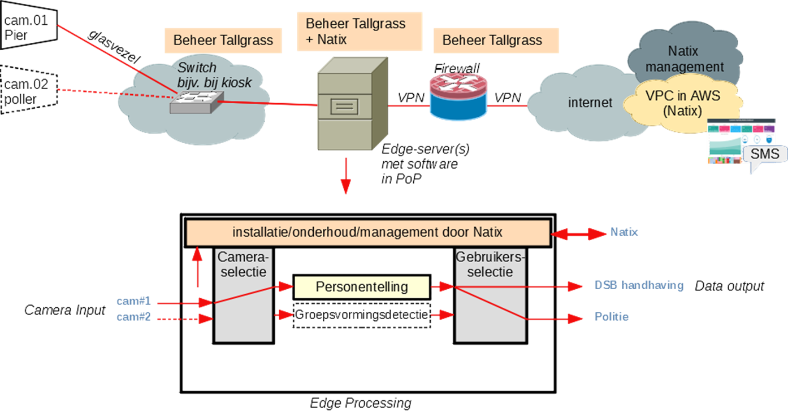
Architectuur en datastromen Crowd control systeem
Notes:
Given the time I won’t go into the details, but for both casestudies we have mapped the architecture of the smart city-system components en the data flows within the system and going out.
Also in this part of the analysis we looked into technical oriented measures affecting cyber security of the systems
Intelligent Traffic control:
conflictmatrix,
Tokens for access control
script for handling disruptions
Crowd management camerasystem
private glasfibre network,
firewall/vpn,
No data storage online countings shared with users.

Slide 14
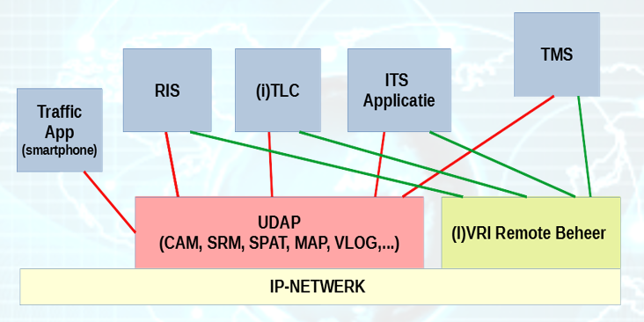
Architectuur en datastromen iVRI systeem
Notes:
Given the time I won’t go into the details, but for both casestudies we have mapped the architecture of the smart city-system components en the data flows within the system and going out.
Also in this part of the analysis we looked into technical oriented measures affecting cyber security of the systems
Intelligent Traffic control:
conflictmatrix,
Tokens for access control
script for handling disruptions
Crowd management camerasystem
private glasfibre network,
firewall/vpn,
No data storage online countings shared with users.

